Slide 1


Курс ДПП ПП
Основы биоинформатики и компьютерной биологии
Алгоритмы искусственного интеллекта в биологии и медицине
Практическое занятие 2. Основы построения моделей машинного обучения для биомедицинских данных

Slide 2



Введение
Сравнение моделей классификации: логистическая регрессия, дерево решений, Random Forest
Цели:
познакомиться с деревьями решений и Random Forest;
научиться сравнивать несколько моделей на одном датасете;
интерпретировать метрики и ROC‑кривые.
601-800
9
370
13

Slide 3
601-800
9
Датасет Pima Indians Diabetes
370
13
Источник: Pima Indians Diabetes (UCI / mlbench).
Описание:
пациентки пима-индейцы ≥21 года;
признаки: число беременностей, глюкоза, артериальное давление, BMI и др.;
целевая переменная: наличие диабета (diabetes: neg/pos).
В R: mlbench::PimaIndiansDiabetes

Slide 4
601-800
9
Ссылка на скрипт / ноутбук
370
13
Ссылка на скрипт R:
https://disk.yandex.ru/d/--sH2yGMpK8A-w
Ссылка на github (все материалы по ДВ3):
https://github.com/RamiliaV/DV3_AI_repository

Slide 5
601-800
9
Три модели для сравнения
370
13
Логистическая регрессия (LogReg).
Дерево решений (Decision Tree).
Random Forest (RF, ансамбль из 100 деревьев).
Сравнивать будем:
Accuracy, Sensitivity, Specificity;
AUC ROC;
устойчивость результатов (перекрёстно).

Slide 6
601-800
9
Что будем делать пошагово
370
13
Загрузить PimaIndiansDiabetes и разделить на train/test (если не сделано).
Обучить три модели на одной и той же train‑выборке.
Для каждой модели:
предсказать вероятности на test;
построить confusion matrix, посчитать метрики;
вычислить AUC.
Построить общую таблицу метрик и сравнить модели.

Slide 7
601-800
9
Загрузка и первичный осмотр
370
13
library(mlbench)
library(dplyr)
library(pROC)
data(PimaIndiansDiabetes)
pid <- PimaIndiansDiabetes
pid_clean <- pid %>%
filter(complete.cases(.)) %>%
mutate(diabetes = ifelse(diabetes == "pos", 1, 0))
set.seed(123)
n <- nrow(pid_clean)
train_idx <- sample(seq_len(n), size = floor(0.7 * n))
train <- pid_clean[train_idx, ]
test <- pid_clean[-train_idx, ]

Slide 8
601-800
9
Модель 1: логистическая регрессия
370
13
model_logit <- glm(
diabetes ~ .,
data = train,
family = binomial(link = "logit")
)
test$prob_logit <- predict(model_logit, newdata = test, type = "response")

Slide 9
601-800
9
Модель 2: дерево решений (rpart)
370
13
# install.packages("rpart") # при необходимости
# install.packages("rpart.plot") # для визуализации
library(rpart)
library(rpart.plot)
model_tree <- rpart(
factor(diabetes) ~ .,
data = train,
method = "class",
control = rpart.control(cp = 0.01, minsplit = 20)
)
rpart.plot(model_tree)
# вероятности класса 1
prob_tree <- predict(model_tree, newdata = test, type = "prob")[, "1"]
test$prob_tree <- prob_tree

Slide 10
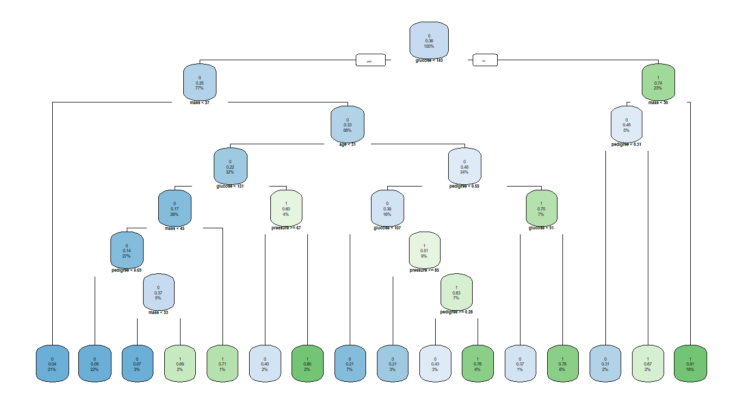
601-800
9
Модель 2: дерево решений (rpart)
370
13

Slide 11
601-800
9
Модель 3: Random Forest
370
13
# install.packages("randomForest")
library(randomForest)
set.seed(123)
model_rf <- randomForest(
factor(diabetes) ~ .,
data = train,
ntree = 100,
mtry = 3 # пример, можно обсудить выбор
)
prob_rf <- predict(model_rf, newdata = test, type = "prob")[, "1"]
test$prob_rf <- prob_rf

Slide 12
601-800
9
Функция для подсчёта метрик по модели
370
13
metrics_for_model <- function(probs, true, threshold = 0.5) {
pred <- ifelse(probs >= threshold, 1, 0)
cm <- table(pred = pred, true = true)
accuracy <- sum(diag(cm)) / sum(cm)
sensitivity <- cm["1", "1"] / sum(cm[, "1"])
specificity <- cm["0", "0"] / sum(cm[, "0"])
roc_obj <- roc(true, probs)
auc_val <- as.numeric(auc(roc_obj))
c(Accuracy = accuracy,
Sensitivity = sensitivity,
Specificity = specificity,
AUC = auc_val)
}

Slide 13
601-800
9
Таблица метрик для трёх моделей
370
13
true <- test$diabetes
res_logit <- metrics_for_model(test$prob_logit, true)
res_tree <- metrics_for_model(test$prob_tree, true)
res_rf <- metrics_for_model(test$prob_rf, true)
metrics_table <- rbind(
LogReg = res_logit,
Tree = res_tree,
RF = res_rf
)
round(metrics_table, 3)

Slide 14
601-800
9
Таблица метрик для трёх моделей
370
13
Model | Accuracy | Sensitivity | Specificity | AUC
LogReg | 0.792 | 0.644 | 0.861 | 0.815
DesTree | 0.71 | 0.63 | 0.747 | 0.789
RF | 0.74 | 0.658 | 0.778 | 0.801
Логистическая регрессия показывает наилучший общий баланс: у неё максимальные Accuracy (0.792) и AUC (0.815), при достаточно высокой Specificity (0.861) и умеренной Sensitivity (0.644). Модели дерева и Random Forest немного уступают по AUC и Accuracy, при близкой чувствительности, поэтому в качестве базовой модели для этой задачи разумно выбирать логистическую регрессию, а более сложные методы существенного выигрыша не дают.

Slide 15
601-800
9
ROC‑кривые на одном графике
370
13
roc_logit <- roc(true, test$prob_logit)
roc_tree <- roc(true, test$prob_tree)
roc_rf <- roc(true, test$prob_rf)
plot(roc_logit, col = "blue", lwd = 2)
plot(roc_tree, col = "red", lwd = 2, add = TRUE)
plot(roc_rf, col = "darkgreen", lwd = 2, add = TRUE)
abline(a = 0, b = 1, lty = 2, col = "gray")
legend("bottomright",
legend = c("LogReg", "Tree", "RF"),
col = c("blue", "red", "darkgreen"),
lwd = 2)

Slide 16
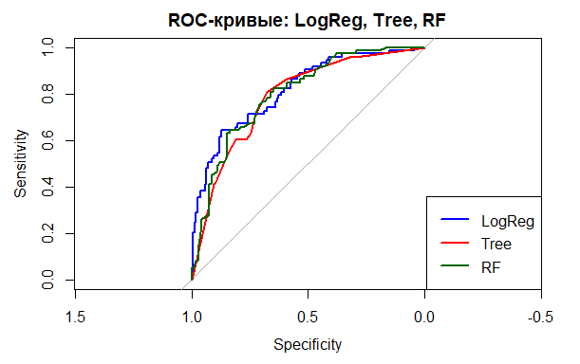
601-800
9
ROC‑кривые на одном графике
370
13
ROC‑кривые трёх моделей практически накладываются друг на друга, что означает очень близкое качество ранжирования пациентов по риску. Легкое преимущество логистической регрессии и Random Forest видно лишь в области умеренных значений FPR; в целом ни одна модель не даёт принципиально лучшего компромисса между чувствительностью и специфичностью, поэтому выбор можно делать по простоте и интерпретируемости, а не по ROC.

Slide 17
601-800
9
ROC‑кривые на одном графике
370
13
roc_logit <- roc(true, test$prob_logit)
roc_tree <- roc(true, test$prob_tree)
roc_rf <- roc(true, test$prob_rf)
plot(roc_logit, col = "blue", lwd = 2)
plot(roc_tree, col = "red", lwd = 2, add = TRUE)
plot(roc_rf, col = "darkgreen", lwd = 2, add = TRUE)
abline(a = 0, b = 1, lty = 2, col = "gray")
legend("bottomright",
legend = c("LogReg", "Tree", "RF"),
col = c("blue", "red", "darkgreen"),
lwd = 2)

Slide 18
601-800
9
Влияние порога: сводная таблица по моделям
370
13
compute_metrics_threshold <- function(model_name, thr, probs, true_class) {
pred_thr <- ifelse(probs >= thr, 1, 0)
cm_thr <- table(pred = pred_thr, true = true_class)
accuracy_thr <- sum(diag(cm_thr)) / sum(cm_thr)
sensitivity_thr <- cm_thr["1", "1"] / sum(cm_thr[, "1"])
specificity_thr <- cm_thr["0", "0"] / sum(cm_thr[, "0"])
data.frame(
Model = model_name,
Threshold = thr,
Accuracy = accuracy_thr,
Sensitivity = sensitivity_thr,
Specificity = specificity_thr
)
}

Slide 19
601-800
9
Влияние порога: сводная таблица по моделям
370
13
Model | Threshold | Accuracy | Sensitivity | Specificity
LogReg | 0,3 | 0,675 | 0,808 | 0,614
Tree | 0,3 | 0,719 | 0,781 | 0,690
RF | 0,3 | 0,671 | 0,849 | 0,589
LogReg | 0,5 | 0,792 | 0,644 | 0,861
Tree | 0,5 | 0,710 | 0,630 | 0,747
RF | 0,5 | 0,740 | 0,658 | 0,778
LogReg | 0,7 | 0,788 | 0,466 | 0,937
Tree | 0,7 | 0,740 | 0,603 | 0,804
RF | 0,7 | 0,762 | 0,411 | 0,924
При переходе от порога 0.3 к 0.7 у всех трёх моделей наблюдается одинаковый тренд: чувствительность падает, специфичность растёт, Accuracy меняется слабо. На пороге 0.3 модели лучше выявляют больных (Sensitivity ~0.78–0.85), но часто относят здоровых к группе риска (Specificity ~0.59–0.69); на пороге 0.7, наоборот, почти не ошибаются на здоровых (Specificity ~0.80–0.94), но пропускают значительную долю случаев (Sensitivity ~0.41–0.60). Оптимум по Accuracy достигается для логистической регрессии при пороге 0.5, однако для скрининговой задачи более оправдана область меньших порогов (0.3–0.5), где компромисс между чувствительностью и специфичностью более клинически приемлем.

Slide 20
601-800
9
Связь с Заданием 2
370
13
На практике: три модели на PimaIndiansDiabetes.
Дома: реализовать аналогичный сравнительный анализ на Breast Cancer Wisconsin:
логистическая регрессия, дерево, RF;
те же метрики и ROC.

Slide 21
Спасибо за внимание!

